Slide 1


Основной заголовок
доклада
Подзаголовок
Фамилия,
имя, отчество
докладчика

Slide 2

ОСНОВНАЯ ЦВЕТОВАЯ ПАЛИТРА
для презентаций СамГМУ
Основные цвета: синий, черный и белый.
Дополнительные цвета
Используем цвета из расширенной палитры для плашек, схем, диаграмм, таблиц и инфографики.

Slide 3
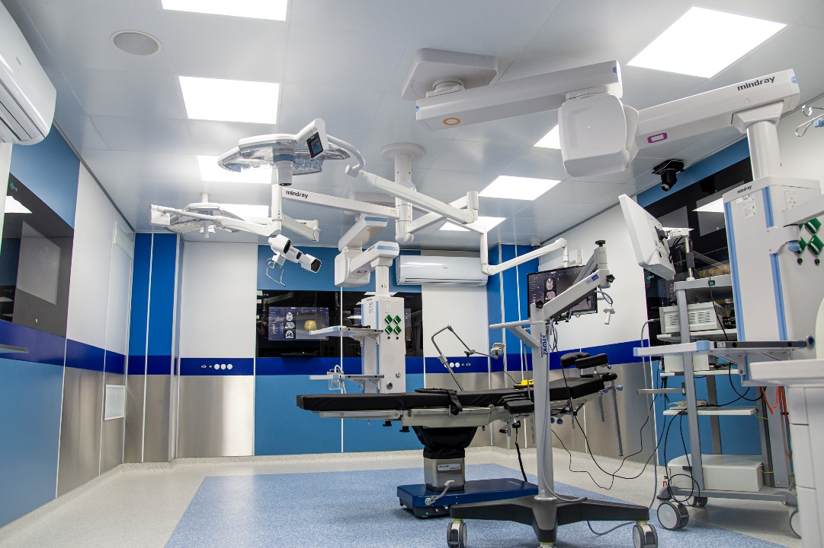
ОСНОВНОЙ ЗАГОЛОВОК. ШРИФТ MONTSERRAT ПОЛУЖИРНЫЙ 24 PT
подзаголовок Montserrat 24 pt
Заголовок. Шрифт Montserrat полужирный, 18 pt
Подзаголовок. Шрифт Montserrat полужирный, 10 или 12 pt соответственно размеру основного текста.
Основной текст набираем только шрифтом Montserrat нормального начертания 10 или 12 pt. в зависимости от объема текста.
Можно использовать выравнивание текста как полевой стороне так и по обеим сторонам. Небольшие текстовые блоки и списки лучше смотрятся и читаются при выравнивании слева, большие текстовые блоки можно выравнивать по двум сторонам.
Текст на темной плашке только белый
Текст сноски набираем шрифтом Montserrat 10 - 12 pt. наклонным начертанием. При необходимости размер шрифта сноски можно уменьшить до 9 pt.
Текст на светлой плашке только черный
!!!! Обязательно скачайте и установите фирменный шрифт с официального сайта СамГМУ:
https://samsmu.ru/files/news/2021/0107/corporate_fonts.zip

Slide 4
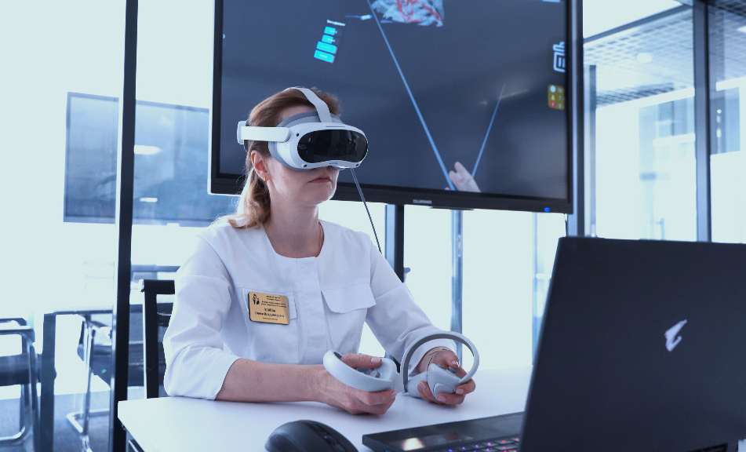
ОФОРМЛЕНИЕ СПИСКОВ
Список
Текст списка первого уровня набираем шрифтом montserrat нормального начертания 10 - 12 pt. и оформляем буллитами черного или основного синего цвета.
Форма буллита только круглая. Размер буллита 150%
Текст списка второго уровня набираем шрифтом montserrat нормального начертания 10 или 12 pt. и оформляем буллитами черного или основного синего цвета.
Форма буллита дефис. Размер буллита 100%. Отступ перед текстом 1,5; выступ первой строки 0,4
Отступ перед абзацем 6

Slide 5
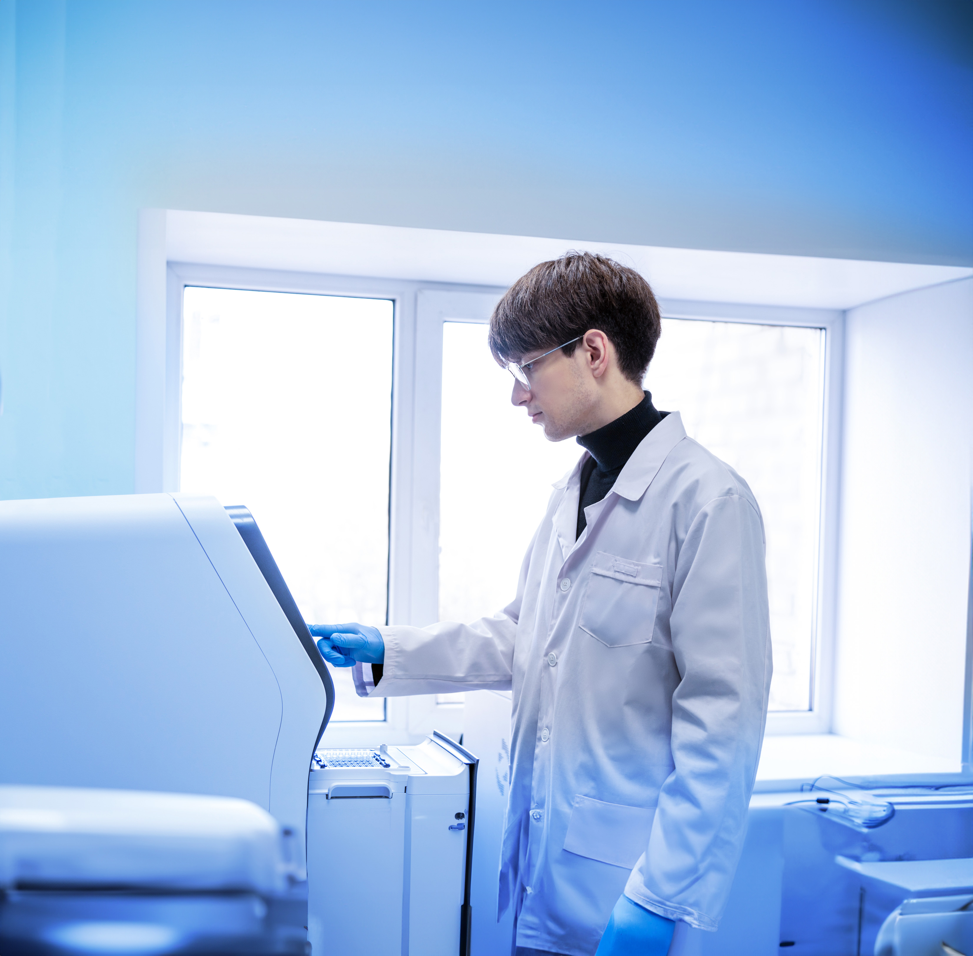

ШРИФТОВЫЕ АКЦЕНТЫ
48
Montserrat black – для выделения важный числовых показателей
pt
50
Размер акцентного шрифта может быть увеличен или уменьшен
pt
Цвет плашки - любой цвет из палитры СамГМУ
Для выделения внутри текста можно использовать плашки и полужирное начертание

Slide 6
ОФОРМЛЕНИЕ ТАБЛИЦ ГРАФИКОВ И ДИАГРАММ
Таблица 1
Для оформления диаграмм и графиков используем шрифт Montserrat 10-12 pt и цвета из фирменной палитры.
Январь | Февраль | Март
200 | 220 | 330
300 | 330 | 440
Не используем тени, объем и сложные многоцветные градиенты.
Таблица 2
Январь | Февраль | Март
200 | 220 | 330
300 | 330 | 440

Slide 7
ФИГУРЫ ДЛЯ ОФОРМЛЕНИЯ ПРЕЗЕНТАЦИИ
Используем эти фигуры для оформления презентации в качестве цветового акцента или как подложку под текст и фото. Цвет фигуры - выбираем из основной палитры.
Размер фигур выбираем по необходимости, при этом на одном слайде все фигуры должны быть в одном масштабе

Slide 8
СМАРТ ОБЪЕКТЫ И СТРЕЛКИ
Для смарт объектов используем простой минималистичный стиль. Размер шрифта подбираем по необходимости. Цветовая схема основана на цветах фирменной палитры.
Толщина стрелок 1 pt.

Slide 9
Благодарю за внимание!

